Slide 1
Математика
1 клас
Тема 1. Ознаки і властивості предметів. Множини. Геометричні фігури. Натуральні числа 1-10 і число 0

Slide 2
Склад числа 10. Порівняння чисел у межах 10. Монета номіналом «10 к.». Розпізнавання геометричних фігур
Урок 37

Slide 3

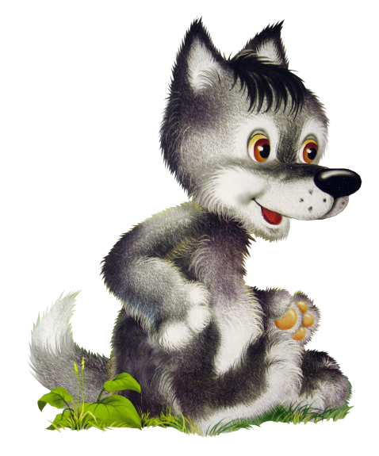
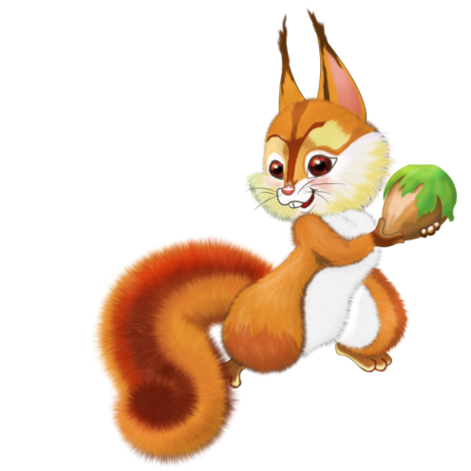
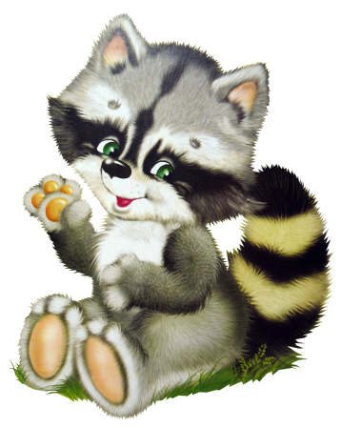
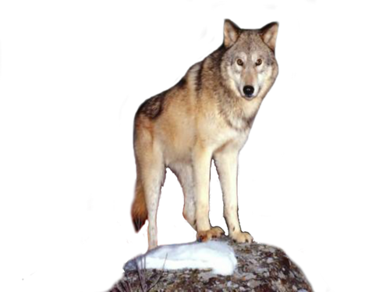
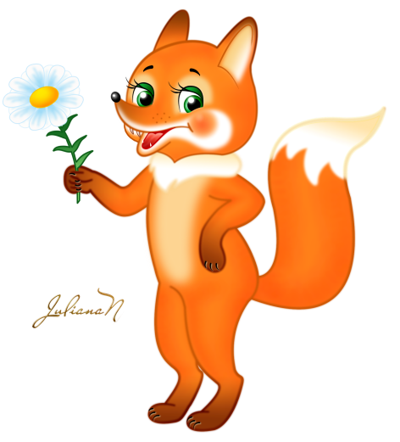
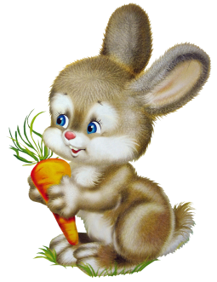
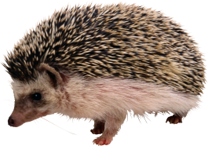
Усна лічба
Якось взимку в надвечір’я лісові зійшлися звірі
В теплий затишний барліг до ведмедя на пиріг:
Вовк, єнот, їжак, вовчиця, заєць, білка, та лисиця.
Всяк свого шматка чекав, та хазяїн «сплохував»!
Він, ведмідь, ніяк не міг розділити той пиріг,
Тричі потом він облився, та нічого не добився.
Хто бажає підказати, з чого треба починати?
Чому ведмідь не зміг розрізати пиріг?
Скільки всього звірят зібралося до ведмедя?
Що означає число 8? (Кількість звірят.)
На якому місці Їжак, якщо лічити зліва направо?
А якщо полічити справа наліво?
Який за порядком прийшов до ведмедя Вовк? Заєць?
Що означають слова «сьомий», «третій»?
Треба порахувати гостей

Slide 4
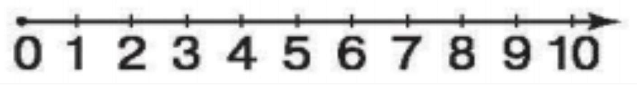
Числовий ряд
Назвіть всі числа, які більші за 2?
Назвіть всі числа, які більші за 7?
Назвіть всі числа, які менші від 2?
Назвіть всі числа, які менші від 7?

Slide 5
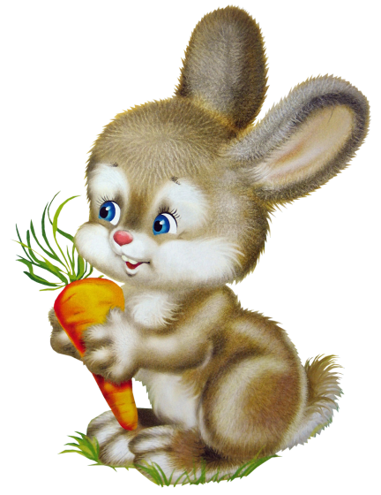
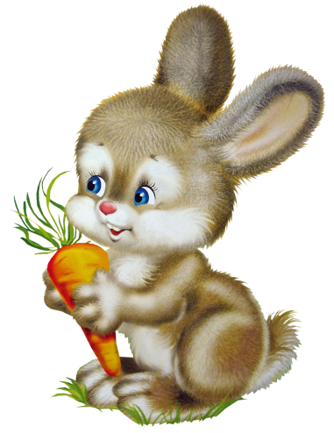

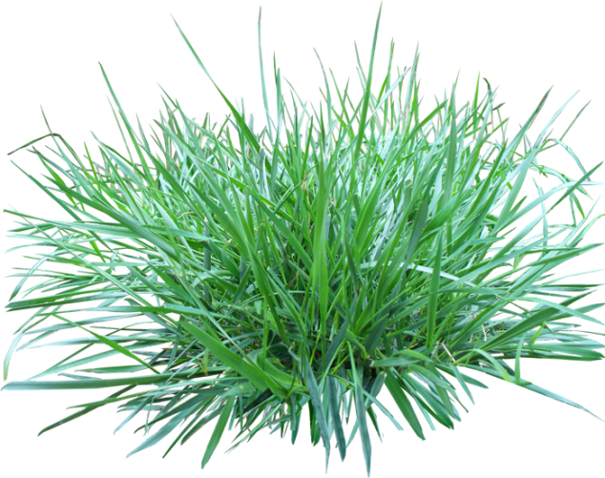
Весела лічба
До зайчика на обід
Завітав дружок — сусід.
Зайченята поруч сіли
Та по п’ять морквинок з’їли.
Хто з вас вміє рахувать?
Скільки буде п’ять та п’ять ?
5+5=10

Slide 6
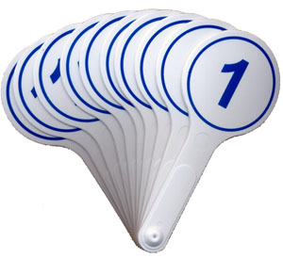
Гра «Мовчанка». Робота з числовим віялом
Покажіть відповідь розв’язаного прикладу.
1 + 3
4 - 2
5 + 3
6 - 3
6 + 4
10 - 5
7 + 2
4 + 1

Slide 7
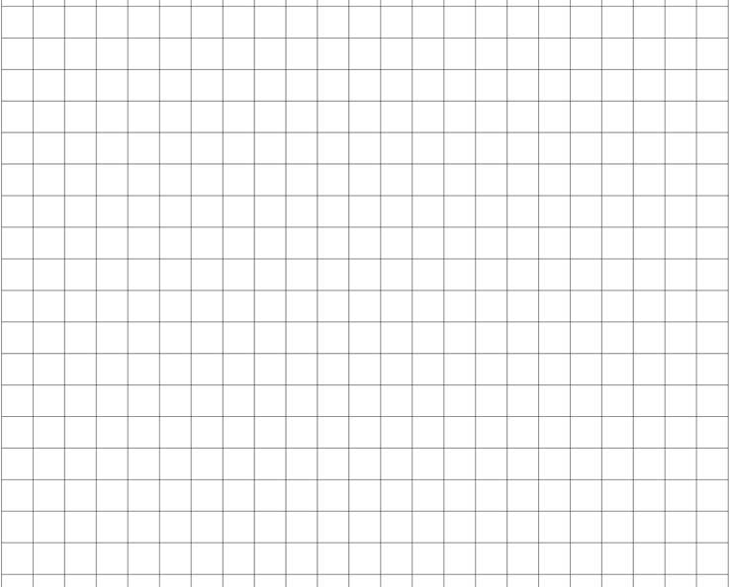
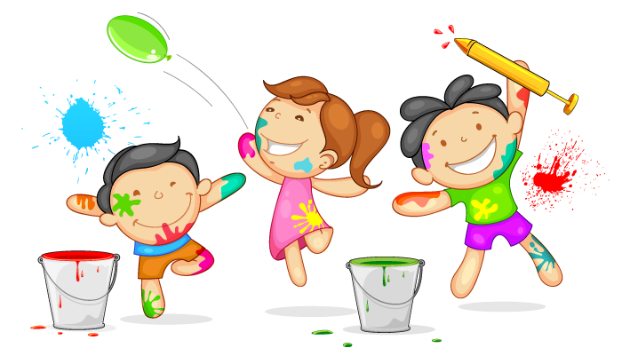
Гра «Десять клітинок»
Обведіть у зошиті 10 клітинок.
Розфарбуйте 3-тю і 9-ту клітинки.

Slide 8
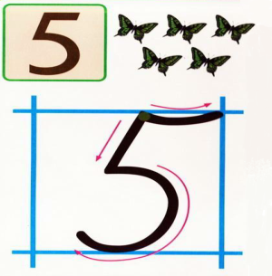
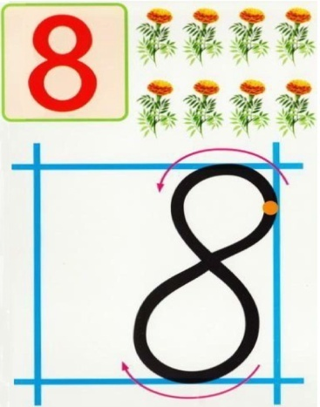
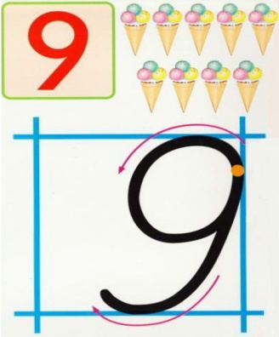
Каліграфічна хвилинка. «Конкурс красунь»
Записати по рядку чисел 5; 8; 9

Slide 9
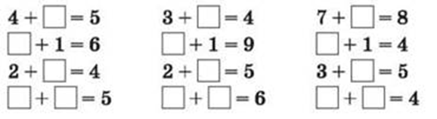
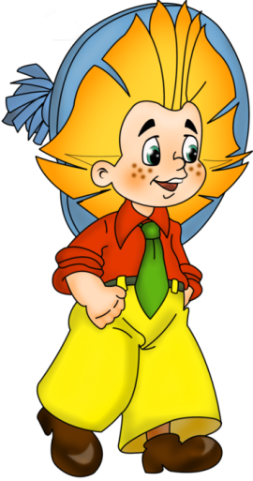
Гра «Загубилося число»
Заповніть порожні клітинки.

Slide 10
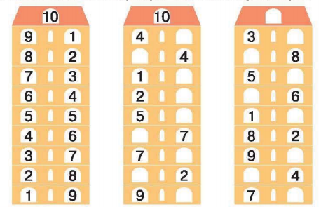
Які числа живуть у цих чарівних будиночках?
Перевірте, чи правильно заселили квартири у першому будиночку.
Заселіть вільні квартири у другому будиночку.
Розгляньте третій будиночок. На якому поверсі немає вільних квартир? Додайте числа, що мешкають на цьому поверсі. Яке ж число живе у цьому будиночку? Заселіть вільні квартири на кожному поверсі.

Slide 11
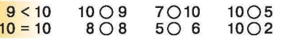
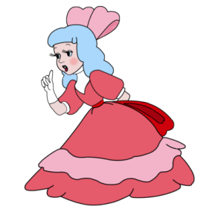
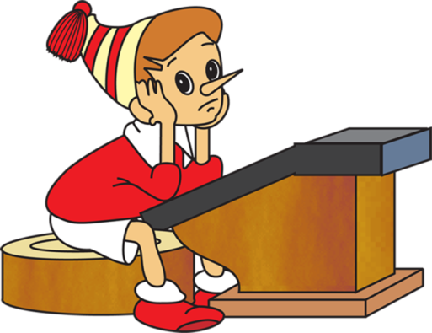
Порівняйте числа
Запишіть нерівності у зошит. Прочитайте нерівності.

Slide 12
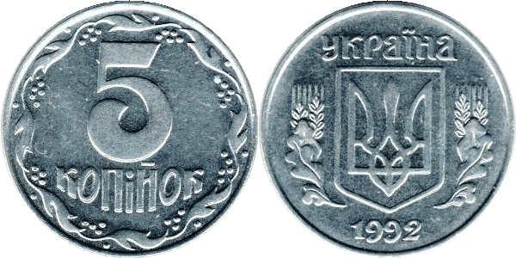
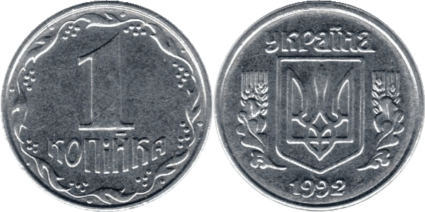
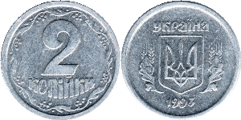
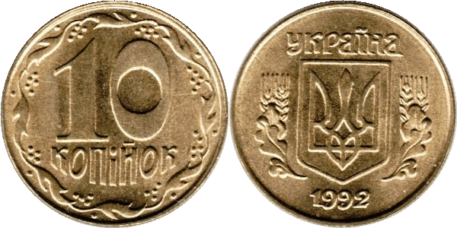

Лічба монет
Які монети ви бачите?
Які монети слід узяти, щоб отримати 10 к.? Які варіанти можливі?

Slide 13
Назвіть відомі геометричні фігури

Slide 14

Скільки квадратів заховалося на малюнку?
Намалюйте стільки ж трикутників за зразком.

Slide 15
Гра «Чарівні фігурки». Робота з індивідуальним матеріалом
Покладіть 10 квадратиків. Відсуньте 1 квадратик убік.
Скільки квадратиків ліворуч? А скільки праворуч? Як можна одержати число 10?
Назвіть усі випадки складу числа 10.
Запишіть приклади в зошиті.
10 = 9 + 1
10 = 6 + 4
10 = 8 + 2
10 = 5 + 5
10 = 7 + 3

Slide 16

Фізкультхвилинка
Музична фізкультхвилинка «Усміхнись!»

Slide 17
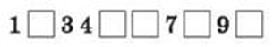

Робота з числовим рядом
Назвіть пропущені числа. Яке число в цьому ряді найбільше? Назвіть «сусідів» числа 9.
Назвіть всі числа, більші від 2, але менші від 9.
Назвіть всі числа, більші від 1, але менші від 10.

Slide 18






Віршовані задачі
У Андрія шість книжок,
А в Павла — чотири.
Скільки книжечок разом
Ви вже полічили?
6 + 4 = 10

Slide 19
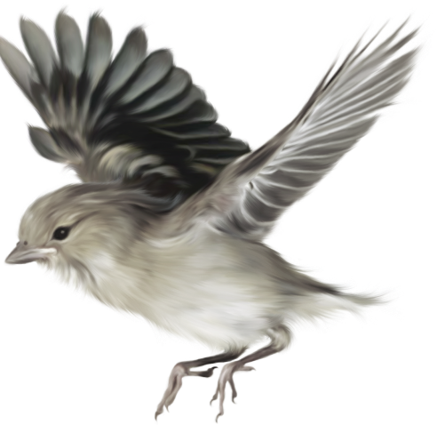

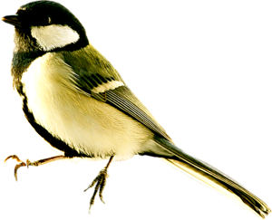
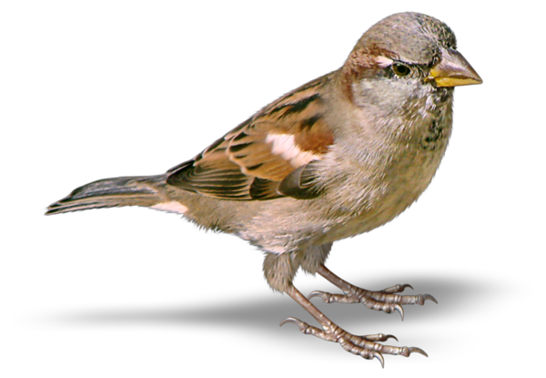

Віршовані задачі
Сім горобців на гілку сіли,
До них три ще прилетіли.
Скільки горобців всього
На нашім дереві було?
7 + 3 = 10

Slide 20
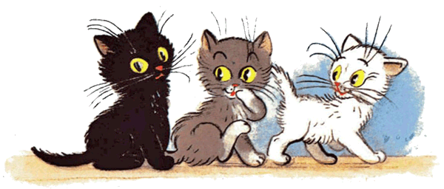
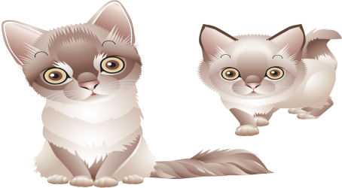
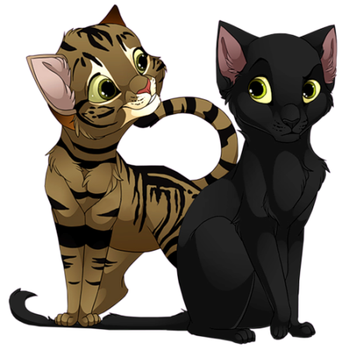


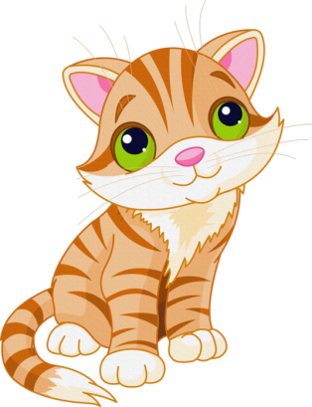
Віршовані задачі
9 кошенят пісок копають
Та на сонці загоряють.
Ще одне сидить в траві.
Скільки всіх? Скажіть мені?
9 + 1 = 10

Slide 21

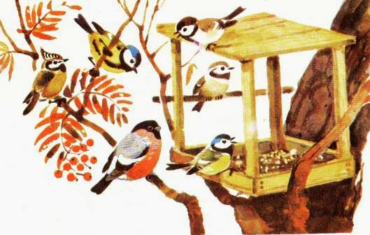

Віршовані задачі
В чепурненькій годівниці
Горобці сидять, синиці.
Шість горобчиків завзято
Узялись зерно клювати.
На мотузці куснем сала
Дві синички ласували.
Полічи на рахівниці,
Скільки пташок в годівниці?
8 + 2 = 10

Slide 22

РЕФЛЕКСІЯ
Яке число було головним сьогодні на уроці?
Назвіть склад числа 10.

